Slide 1
ΑΝΤΙΓΡΑΦΗ ΜΕΤΑΓΡΑΦΗ ΜΕΤΑΦΡΑΣΗ
Η ροή της γενετικής πληροφορίας

Slide 2
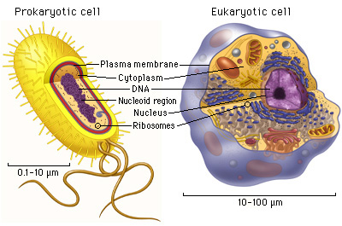
Τι ξέρουμε ήδη:
Ο πυρήνας περιέχει το γενετικό μας υλικό, δηλαδή το DNA.

Slide 3
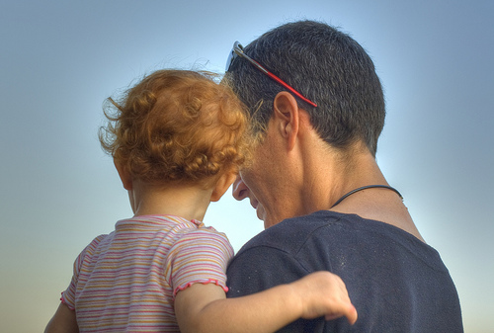
Τι ξέρουμε ήδη:
Τα χαρακτηριστικά ενός οργανισμού περνάνε από γονέα σε παιδί
Τα χαρακτηριστικά κληρονομούνται μέσω γονιδίων
Τα γονίδια είναι συγκεκριμένα τμήματα του DNA
Κατά την αναπαραγωγή, τα παιδιά παίρνουν τα μισά γονίδια από τον πατέρα και τα άλλα μισά από την μητέρα.
Ερώτηση 1^{η}

Slide 4
Το DNA είναι πληροφορία
DNA=δεοξυριβονουκλεϊκό οξύ
Ένα μόριο που περιέχει πληροφορία
Περιέχει οδηγίες για τη σύνθεση πρωτεϊνών
Όπως ένα βιβλίο συνταγών περιέχει την συνταγή για την παρασκευή ενός κέικ.

Slide 5
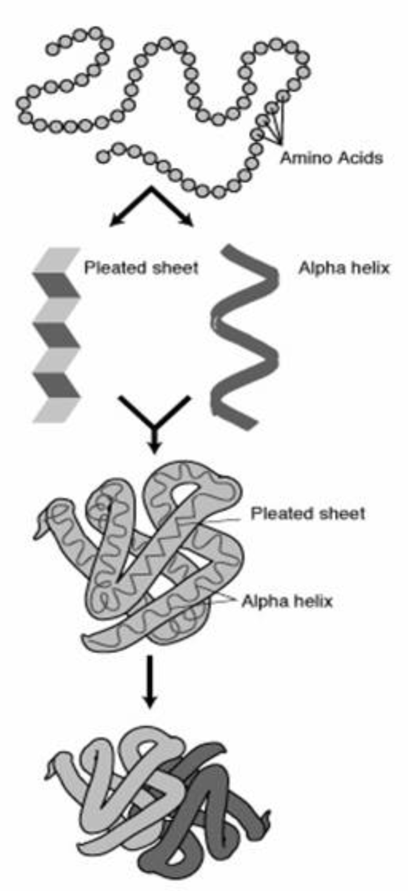
Πρωτεΐνες και αμινοξέα
Οι πρωτεΐνες είναι μεγάλα μόρια που φτιάχνονται από αλυσίδες αμινοξέων.
Υπάρχουν 20 αμινοξέα που συνδυάζονται για να φτιάξουν άπειρες πρωτεΐνες

Slide 6
Ερωτήσεις κατανόησης:
Ποια είναι η σχέση μεταξύ πρωτεϊνών και αμινοξέων;
- Τα αμινοξέα συνδυάζονται και μας δίνουν τις πρωτεΐνες.
Τι είναι ένα γονίδιο;
- Το γονίδιο είναι τμήμα του DNA που περιέχει την πληροφορία για την σύνθεση μιας πρωτεΐνης.

Slide 7
Λειτουργίες του γενετικού υλικού:
Αποθήκευση της γενετικής πληροφορίας. (ΓΟΝΙΔΙΑ)

Slide 8
Γενική δομή των Νουκλεικών Οξέων
Το DNA είναι μια μακριά δίκλωνη αλυσίδα από μικρότερες επαναλαμβανόμενες μονάδες, τα νουκλεοτίδια.
Οι δύο πολυνουκλεοτιδικές αλυσίδες ενώνονται μεταξύ τους με ασθενείς δεσμούς.

Slide 9
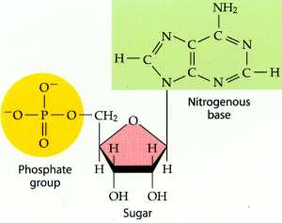
Οι δομικοί λίθοι των νουκλεϊκών οξέων
Κάθε νουκλεοτίδιο αποτελείται από μια αζωτούχο βάση, ένα σάκχαρο (δεοξυριβόζη) και μια φωσφορική ομάδα.

Slide 10
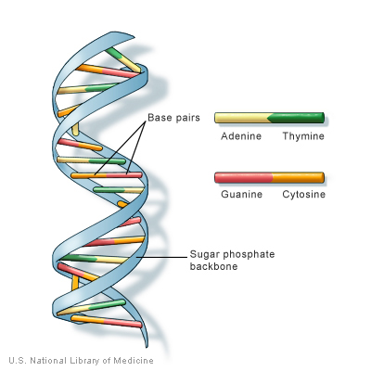
Η χημική φύση των νουκλεοτιδίων
Υπάρχουν 4 διαφορετικοί τύποι νουκλεοτιδίων στο DNA και διαφέρουν μόνο στην αζωτούχο βάση:
A είναι η αδενίνη T είναι η θυμίνη
C είναι η κυτοσίνη και G είναι η γουανίνη.
Οι βάσεις ζευγαρώνουν
με συγκεκριμένο τρόπο
(συμπληρωματικές)
Αδενίνη A με θυμίνη T
Γουανίνη G με κυτοσίνη C.
Ερώτηση 2^{η}

Slide 11
ΔΟΜΗ ΤΟΥ DNA

Slide 12
Λειτουργίες του γενετικού υλικού:
Αποθήκευση της γενετικής πληροφορίας. (ΓΟΝΙΔΙΑ)
Διατήρηση και μεταβίβαση της γενετικής πληροφορίας. (ΑΥΤΟΔΙΠΛΑΣΙΑΣΜΟΣ)

Slide 13
Αντιγραφή του DNA – Διατήρηση και μεταβίβαση της γενετικής πληροφορίας
Η αντιγραφή του DNA είναι η διαδικασία κατά την οποία το DNA αυτοδιπλασιάζεται προκειμένου να διατήρησει και να μεταβιβάσει τη γενετική πληροφορία από κύτταρο σε κύτταρο.
Η αντιγραφή του DNA αρχίζει από καθορισμένα σημεία και συμμετέχουν πάνω από 30 διαφορετικά ένζυμα για να ολοκληρωθεί.

Slide 14
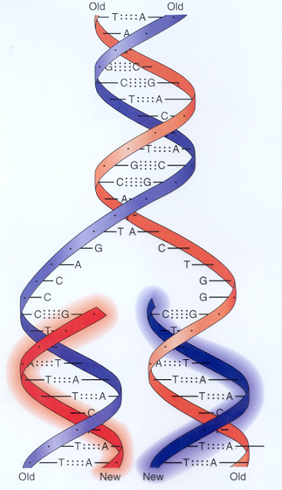
Οι δυο κλώνοι χωρίζονται
Ελεύθερα νουκλεοτίδια ζευγαρώνουν με τα νουκλεοτίδια σε κάθε κλώνο
Δημιουργούνται δύο ολόιδια μόρια DNA.

Slide 15
ΑΝΤΙΓΡΑΦΗ ΤΟΥ DNA
Ερώτηση 3^{η}

Slide 16
Ερωτήσεις κατανόησης
Ποιες είναι οι τέσσερις βάσεις των νουκλεικών οξέων και πως ζευγαρώνουν;
Αδενίνη με Θυμίνη
Κυτοσίνη με Γουανίνη
Ποια είναι τα βήματα της αντιγραφής του DNA;
Οι κλώνοι χωρίζονται
Τα νουκλεοτίδια ζευγαρώνουν
Σχηματίζονται δυο πανομοιότυπα μόρια DNA

Slide 17
Λειτουργίες του γενετικού υλικού:
Αποθήκευση της γενετικής πληροφορίας. (ΓΟΝΙΔΙΑ)
Διατήρηση και μεταβίβαση της γενετικής πληροφορίας. (ΑΥΤΟΔΙΠΛΑΣΙΑΣΜΟΣ)
‘Εκφραση των γενετικών πληροφοριών. (ΠΡΩΤΕΪΝΟΣΥΝΘΕΣΗ).

Slide 18
Για να θυμηθούμε…
Ποιο οργανίδιο είναι υπεύθυνο για τη σύνθεση των πρωτεϊνών;
- Τα ριβοσώματα
Που βρίσκονται τα ριβοσώματα στο κύτταρο;
- Στο κυτταρόπλασμα

Slide 19
Για να σκεφτούμε…
Εφόσον το DNA που περιέχει τον γενετικό κώδικα, βρίσκεται στον πυρήνα…
…πως φτάνει στα ριβοσώματα στο κυτταρόπλασμα και φτιάχνονται οι πρωτεΐνες;
Η απάντηση είναι …
To RNA

Slide 20
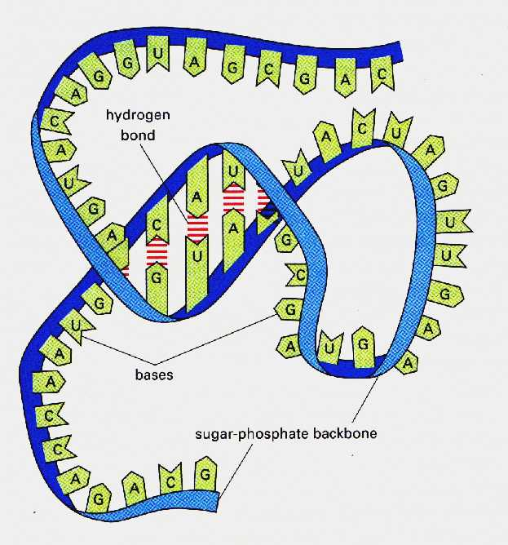
Το RNA χρειάζεται για την πρωτεϊνοσύνθεση:
Το RNA είναι νουκλεϊκό οξύ που μοιάζει με το DNA αλλά εμφανίζει τις εξής διαφορές:
Έχει ως σάκχαρο ριβόζη αντί για δεοξυριβόζη
Έχει ουρακίλη αντί για θυμίνη.
Είναι μονόκλωνο

Slide 21
Το RNA χρειάζεται για την πρωτεϊνοσύνθεση:
Τρεις διαφορετικοί τύποι RNA εμπλέκονται στην πρωτεϊνοσύνθεση:
Αγγελιαφόρο (mRNA)
Ριβοσωμικό (rRNA)
Μεταφορικό (tRNA)
To mRNA μεταφέρει το μήνυμα ή τον κώδικα έξω από τον πυρήνα.
Το rRNA αποτελεί τμήμα του ριβοσώματος
Το tRNA μεταφέρει τα σωστά αμινοξέα στο ριβόσωμα για την κατασκευή της πρωτεΐνης.

Slide 22
Ερωτήσεις κατανόησης:
Σε τι διαφέρει το RNA από το DNA;
Το RNA έχει ριβόζη αντί για δεοξυριβόζη.
Το RNA έχει ουρακίλη αντί για θυμίνη.
Το RNA είναι μονόκλωνο.
Ποιοι είναι οι τρεις τύποι RNA που εμπλέκονται στην πρωτεϊνοσύνθεση;
Αγγελιοφόρο RNA (mRNA)
Ριβοσωμικό RNA (rRNA)
Μεταφορικό RNA (tRNA)

Slide 23
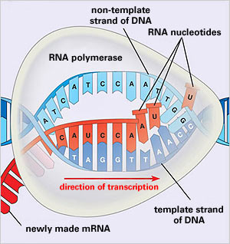
ΜΕΤΑΓΡΑΦΗ
Η μεταγραφή έχει ως αποτέλεσμα την δημιουργία ενός μονόκλωνου RNA
Χρησιμοποιείται ένας από τους δυο κλώνους ως καλούπι.
Τα βήματα της μεταγραφής:
Το μόριο του DNA ανοίγει κατά μήκος ενός γονιδίου.
Τα νουκλεοτίδια του RNA (A,U,C,G) ζευγαρώνουν και ενώνονται κατά μήκος της ανοιχτής αλυσίδας.
Το ολοκληρωμένο RNA απελευθερώνεται και κινείται προς το κυτταρόπλασμα.

Slide 24
ΜΕΤΑΓΡΑΦΗ ΤΟΥ DNA

Slide 25
Ερωτήσεις κατανόησης
Ποια είναι τα βήματα της μεταγραφής;
Το μόριο του DNA ξεδιπλώνεται κατά μήκος ενός γονιδίου
Τα νουκλεοτίδια του RNA (A,U,C,G) ζευγαρώνουν και ενώνονται στον ανοιχτό κλώνο του DNA
Ο ολοκληρωμένος κλώνος του RNA απελευθερώνεται και κινείται προς το κυτταρόπλασμα.

Slide 26
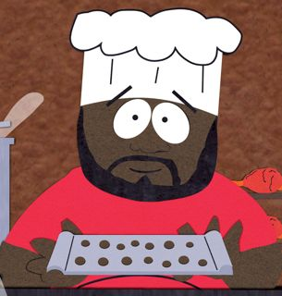
Μετάφραση
Η διαδικασία της μετάφρασης είναι η ΜΕΤΑΦΡΑΣΗ του «κωδικού» των νουκλεοτιδίων στη γλώσσα των αμινοξέων.
Η μετάφραση συμβαίνει στο κυτταρόπλασμα, στα ριβοσώματα.
Εάν το DNA είναι το βιβλίο συνταγών και το mRNA είναι η συνταγή, τότε το ριβόσωμα είναι η κουζίνα και το tRNA είναι ο σεφ!

Slide 27
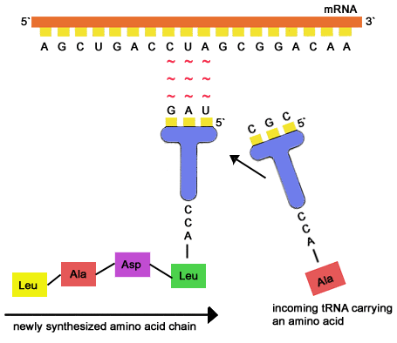
Μετάφραση
Το rRNA είναι τμήμα του ριβοσώματος που προσκολλάται στο mRNA
Το tRNA έχει μια τριπλέτα βάσεων στην μια ακρη και μπορεί να κουβαλάει ένα αμινοξύ στην άλλη άκρη.
Το tRNA «μεταφράζει» τις βάσεις σε αμινοξέα όταν συνταιριάζεται με το mRNA

Slide 28
ΜΕΤΑΦΡΑΣΗ ΤΟΥ RNA

Slide 29
Το Κεντρικό Δόγμα της Βιολογίας
Η διαδικασία της πρωτεϊνοσύνθεσης είναι ίδια σε όλα τα κύτταρα.
Η ροή της γενετικής πληροφορίας είναι η βάση της μοριακής βιολογίας, της βιοχημείας και της γενετικής.
Μεταγραφή
Μετάφραση
DNA
RNA
Πρωτεΐνη
Αντιγραφή

